Slide 1
Poslovna aplikacija
Projektovanje arhitekture aplikacija, baze podataka i
interfejsa sistema i ažuriranje plana projekta

Slide 2
Arhitektura aplikacije
Arhitektura aplikacije ukazuje na tehnologije koje će se koristiti kod implementacije informacionog sistema. Teme koje treba razmotriti su:
stepen distribuiranosti informacionog sistema;
distribuiranje baze podataka;
informacione tehnologije za sve softvere koje se razvijaju u kući;
integracija i kastomizacija kupljenog softvera;
tehnologija koja će se koristiti za interfejs sa drugim sistemima.

Slide 3
Klijent/server sistem
Današnji informacioni sistemi su uglavnom distribuirani.
Klijent/server sistem je distribuirano rešenje gde su prezentacija, logika prezentacije, aplikaciona logika, manipulacija podacima i slojevi podataka, distribuirani između klijent PC-ja i jednog ili više servera.
Logika aplikacije je podeljena između klijenta i servera tako da obezbedi optimalno korišćenje resursa.
Na primer, prezentacija podataka i provera ulaznih podataka su sastavni deo klijent-aplikacije, dok se rukovanje podacima, u smislu njihovog fizičkog smeštaja i kontrole pristupa, vrši na serveru.

Slide 4
Serveri
Sever baze podataka – hostuje jednu ili više deljenih baza poda- taka, izvršava sve naredbe i servise baze podataka. Na njima mogu biti instalirani Oracle, Microsoft SQL Server, IBM DB2 ili drugi.
Transakcioni serveri – osiguravaju da su sve promene na bazi podataka za jednu poslovnu transakciju uspešno obavljene ili su otkazane. Primeri su Microsoft Transaction Server, BEA Tuxedo ili IBM CICS i dr.

Slide 5
Serveri
Aplikacioni serveri – izvršavaju aplikacionu logiku i servise. Komunicira kao front end sa klijentima zbog prezentacije i back end sa serverima baze podataka radi pristupa i ažuranja podacima.
Web server – hostuje Internet ili intranet Web sajtove. Komunicira i sa klijentima kako bi im prosledio dokumenta (HTML formata) ili podatke (XML formata). Pojedini Web serveri su posebno projektovani da hostuju e-commerce aplikacije koje podržavaju elektronsku trgovinu.

Slide 6
Klijent/server sistem
Klijent/server sistemi sa troslojnom arhitekturom (three-tier architecture) predstavljaju sisteme sa tri, u velikoj meri, nezavisna podsistema:
podsistem za interakciju sa korisnikom (implementira funkcije korisničkog interfejsa);
podsistem za implementaciju osnovnih funkcija sistema (implementira tzv. "poslovnu logiku");
podsistem za rukovanje podacima, gde se pre svega misli na sistem za upravljanje bazama podataka.

Slide 7
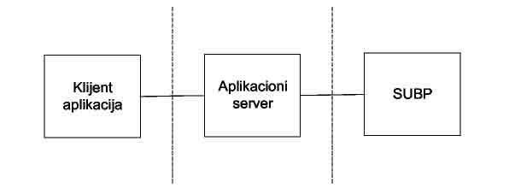
Elementi troslojne arhitekture
Odnos ova tri podsistema pokazuje da ne postoji direktna veza između podsistema za interakciju sa korisnikom i podsistema za rukovanje podacima. Zbog ovakvog međusobnog odnosa, ovi podsistemi se nazivaju i slojevi.

Slide 8
Stepen distribuiranosti IS
Široka prihvaćenost World Wide Web-a uticala je na pojavu Web čitača (komunikacija sa korisnikom),
Sa druge strane, npr., Java programi (u formi apleta) se ugrađuju u Web stranice,
Nezavisno od konkretne ﬁzičke platforme klijenta (dovoljan je Web čitač sa podrškom za Javu), takve klijent aplikacije se na mreži automatski distribuiraju i instaliraju.
Troslojne arhitekture informacionih sistema podrazumevaju oslanjanje na standarde gde su najčešće u pitanju sistemi zasnovani na Internet tehnologijama. Oslanjanje na standarde omogućava integraciju informacionih sistema heterogenih u pogledu korišćene hardverske i softverske opreme.

Slide 9
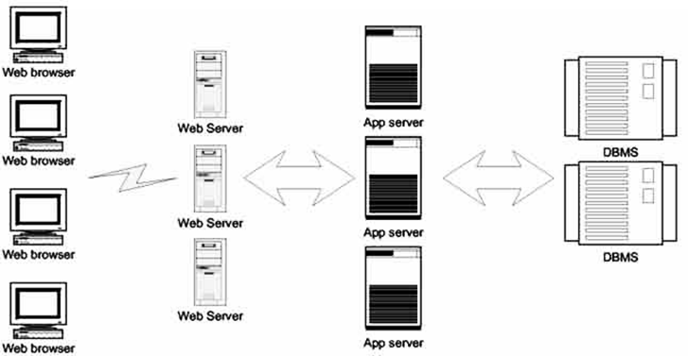
Na primer, računarska mreža ovakvog sistema može biti zasnovana na TCP/ IP familiji protokola (serveri u mreži mogu biti od različitih proizvođača).
Moguća arhitektura višeslojnih sistema

Slide 10
Baza podataka
Baza podataka - pravovremno dobijanje kvalitetnih informacija na svim nivoima odlučivanja (eﬁkasnost organizacije). Neophodno je detaljno poznavati poslovanje cele organizacije (ne samo izolovanih delova).
Proces projektovanja baza podataka se sastoji od faza:
Analiza sistema i zahteva korisnika – cilj je izrada poslovnog modela sistema (Business Model) koji predstavlja model procesa.
Speciﬁkacija aplikacija – u ovoj fazi se izrađuju detaljne speciﬁkacije aplikacija. Kod OOM koriste se slučajevi korišćenja, sistemski dijagrami sekvenci i dijagrami aktivnosti.

Slide 11
Baza podataka
Izrada konceptualnog modela – konceptualni model je model realnog sistema (celokupan informacioni sadržaj baze podataka). Kod objektno-orijentisanog pristupa, za prikaz konceptualnog modela koristi se dijagram klasa.
Logičko projektovanje baze podataka – predstavlja transformaciju konceptualnog modela u opis baze podataka u jeziku za opis (DDL) konkretnog DBMS-a. Pojedini CASE alati sadrže ovu mogućnost transformacije modela objekti veze ili dijagrama klasa u relacioni model.
Fizičko projektovanje baze podataka – podrazumeva projektovanje interne, ﬁzičke strukture baze podataka, na osnovu logičkog modela i speciﬁkacija svih aplikacija.

Slide 12
Distribuiranje baze podataka
Implementacija i podešavanje – Baza podataka se imlementira u konkretnom DBMS-u, a zatim se prate performanse sistema, izmene u aplikacijama i logičkoj strukturi baze i vrši odgovarajuće podešavanje ﬁzičke strukuture.
Projektovanje aplikacija – na osnovu speciﬁkacije aplikacija i logičkog modela baze podataka u konkretnom DBMS-u obavlja se projektovanje aplikacija. Za objektne sisteme standardno se primenjuje jedinstveni proces razvoja softvera (Th eUniﬁed Software Development Process).
Implementacija i održavanje – podrazumeva kodiranje, testiranje i uvođenje aplikacija. Održavanje aplikacija podrazumeva promene u aplikacijama, a ponekad i u logičkom modelu baze podataka .

Slide 13
Baza podataka
Izučavanju baze podataka sa dva aspekta:
modeli podataka – teorije pomoću kojih se speciﬁkuje i projektuje neka konkretna baza podataka ili IS.
sistemi za upravljanje bazom podataka (DBMS) – softverski sistem koji kreira, pristupa, upravlja, kontroliše, čuva i pretražuje podatke.
Osnovne komponente DBMS-a su:
Fizička baza podataka
Sistem za upravljanje skladištenjem podataka
Upravljanje transakcijama i oporavkom – obezbeđuje konzistentnost baze podataka u konkurentnoj obradi podataka i pri veoma ozbiljnim otkazima sistema.

Slide 14
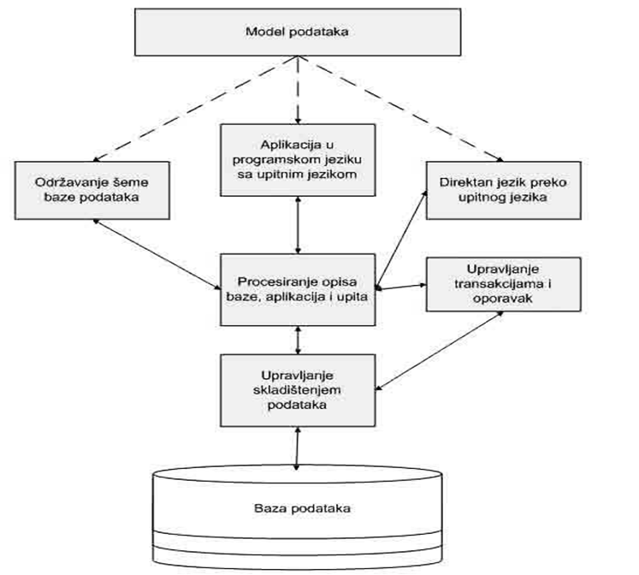
Održavanje šeme baze podataka - dizajn baze podataka se opisuje modelom šeme baze podataka.
Podšema – ulazi u DBMS su upiti i aplikacije i šema baze podatka.

Slide 15
Baza podataka
DBMS je tronivovske arhitekture koja ima sledeće nivoe:
Eksterni dizajn - predstavljanje podataka, koje odgovara zahtevima nekog korisnika ili programima. To je apstraktan prikaz određenog dela baze podataka, koji je relevantan za određenog korisnika.
Konceptualni nivo - apstraktni globalni logički pogled na bazu podatakao(buhvaćene sve vrste objekata, njihovi atributi i međusobne veze).
Fizički ili interni pogled na podatke - opis ﬁzičke organizacije podataka.

Slide 16
Baza podataka

Slide 17
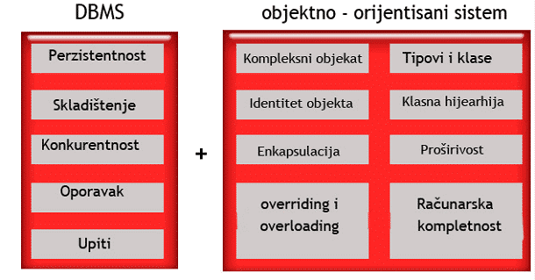
Baza podataka
Cilj razvoja objektnih DBMS-a je da se preuzmu i druge bitne karakteristike objektno-orijentisanog razvoja i objektno-orijentisanih programskih jezika.
Osnovna karakteristika objektnih DBMS-a je integracija objektno-orijentisanih jezika i funkcija DBMS-a.

Slide 18
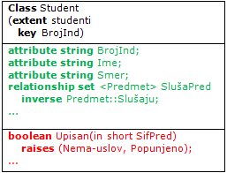
Osnovni elementi arhitekture objektnih DBMS-a
OBJEKTNI MODEL - objekat se deﬁniše kao entitet koji je sposoban da čuva svoja stanja i koji okolini stavlja na raspolaganje skup operacija za stanja pristupa.
Stanje objekata se predstavlja vrednostima njegovih atributa i veza sa drugim objektima u sistemu. Ponašanje sistema se opisuje preko skupa operacija koje objekat izvršava ili se nad njim izvršavaju.
Primer objektnog modela

Slide 19
Osnovni elementi arhitekture objektnih DBMS-a
OBJEKTNI SPECFIKACIONI JEZICI – pod speciﬁ kacijom se podrazume- vaju eksterne karakteristike, vidljive korisniku kao što su: operacije koje mogu biti pozvane, osobine kojima se može pristupiti i izuzeci koji se mogu dogoditi pri izvođenju operacija. Speciﬁ kacija tipa se daje preko koncepta interfejsa ili preko koncepta klase.
OBJEKTNI UPITNI JEZIK – OQL (Object Query Language) je namenjen objektnom modelu. Upiti napisani u OQL-u mogu da vrate objekte čiji tipovi odgovaraju skupu tipova u objektnim programskim jezicima.
POVEZIVANJE JEZIKA (language binding) – povezivanje jezika baze podataka i objektnih programskih jezika.

Slide 20
Baza podataka
Aktivni sistemi - imaju mehanizme za prepoznavanje situacija i za automatsko pokretanje odgovarajućih procedura kao reakcija na nastale situacije. Kod ovih sistema nema potrebe za programom za periodično ispitivanje stanja, jer ga menja pravilo u jedinstvenoj bazi pravila i podataka. Pravila u aktivnim bazama podataka su poznata kao ECA (Event-Condition-Action) produkciona pravila.
Pasivni sistemi - pamte logičku šemu i podatke, dok složeniji uslovi integriteta i pravila poslovanja se realizuju aplikativnim programima. Kod pasivnih baza podataka čuvaju se samo podaci o trenutnom broju proizvoda kojima se raspolaže.

Slide 21
Baza podataka
Trigeri su speciﬁčna vrsta ECA pravila. Događaj je operacija ažuriranja baze podataka, uslov je proizvoljni SQL predikat, a akcija je sekvenca SQL naredbi. Sekvenca SQL naredbi se izvršava samo ako je detektovan događaj i ako je uslov zadovoljen (true).
Trigeri mogu biti kategorizovani na više načina:
trigeri mogu da se pozivaju neposredno pre (BEFORE) ili neposredno posle (AFTER) izvršavanja SQL naredbe;
u zavisnosti od toga koji od tri tipa operacija ažuriranja baze predstavlja događaj koji izaziva pokretanje trigera, mogu biti INSERT, UPDATE ili DELETE trigeri;
triger se može izvršiti jednom za operaciju ažuriranja koja ga pokreće ili jednom za svaki red koji je ažuriran operacijom koja pokreće triger. U skladu sa time razlikuju se trigeri koji se pokreću na nivou naredbe i oni koji se pokreću na nivou reda.

Slide 22
Baza podataka
Tehnike koje se najčešće koriste za optimizovanje pristupa:
Indeksiranje podataka – indeks je uređena lista redova u tabeli koju DBMS može da koristi kako bi ubrzao operacije pretraživanja. Indeks je struktuiran kao stablo i održava sortiranu listu određenog skupa podataka. Upiti (query) koji se izvršavaju nad indeskiranim podacima su mnogo brži i eﬁkasniji. DBMS koristi indekse kako bi brzo vodio upit do direktne lokacije zahtevanih podataka. Koristiti se dva tipa indeksa i to klasterovani i neklasterovani indeksi.
Particionisanje podataka – kada je broj zapisa u tabeli toliko velik da usporava pristup podacima, onda je neophodno izvršiti particionisanje tabele.
Normalizacija podataka – podrazumeva poboljšanje logičkog modela baze podataka kako bi se eliminisali dupli podaci u bazi.

Slide 23
Baza podataka
Važan korak u planiranju baze podataka je integritet podataka koji obezbeđuje tačnost i konzistentnost podataka. Tri tipa integriteta podataka u bazama podataka:
integritet domena (domain integrity) – određuje skup validnih vrednosti podataka za kolonu i određuje da li su dozvoljene null vrednosti.
integritet objekta (entity integrity) – zahteva da svaki red u tabeli ima jedinstveni identiﬁ kator, tj. vrednost primarnog ključa.
referencijalni integritet (referential integrity) – osigurava da se veze između primarnog i spoljnjeg ključa uvek održavaju. Razma- tra se šta treba da se uradi ukoliko primarni ključ mora da bude izmenjen ili obrisan.
validacija podataka (data validation)

Slide 24
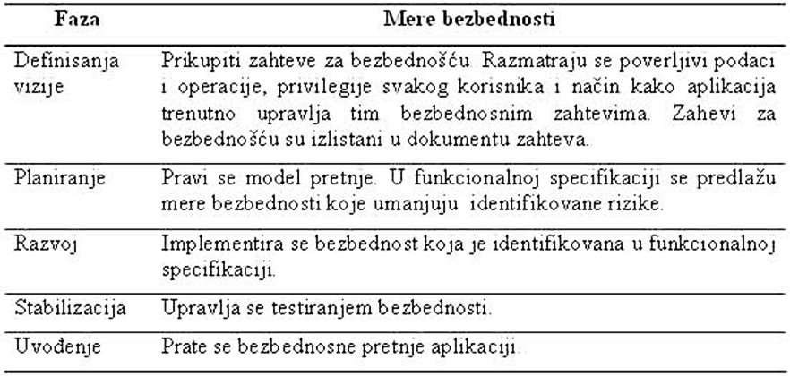
Bezbednost sistema
Tokom svih faza razvoja sistema treba preduzimati odgovarajuće mere bezbednosti (po fazama MSF procesnog modela).

Slide 25
Bezbednost sistema
Tipične slabe tačke sistema su:
slabe šifre (weak passwords)
nepravilno konﬁgurisan softver (misconﬁgured software)
prenos nekriptovanih podataka (unencrypted data transfer)
buﬀer overﬂow
ubacivanje koda (code injection)

Slide 26
Projektovanje bezbedne aplikacije
Prvi korak kod projektovanja bezbedne aplikacije je pisanje sigurnog koda.
Kôd koji pristupa samo memoriji za koju je autorizovan je bezbedan kôd (type-safe code). Na primer, bezbedan kôd ne pristupa vrednostima privatnih polja drugih objekata.
Drugi način je potpisivanje koda (code signing) čime se osigurava autentičnost i integritet koda.
.NET Framework podržava autentične digitalne sertiﬁkate (authenticode digital certiﬁcates) i potpise sa jakim imenom (strong name signatures).

Slide 27
Faza planiranja
Na projektovanje rešenja utiče:
Skalabilnost
Raspoloživost
Pouzdanost
Performanse
Interoperativnost
Globalizacija i lokalizacija.

Slide 28
Faza razvoja rešenja
Razvojni tim koristi dokument tehničke speciﬁkacije:
pregled arhitekture – opisuje se arhitektura koja će biti implementirana rešenjem;
objektni model – opisuje model objekata rešenja;
interfejsi – sadrži kôd i detalje svakog interfejsa u rešenju;
kôd – opisuje operacije svakog metoda u rešenju;
kodovi greške – opisuje kodove greški koji se koriste za rukovanje greškama u rešenju;
praćenje grešaka – opisuje kako će se različite greške pratiti i upravljati;
konﬁguracija – opisuje kako će rešenje biti registrovano na destinacionim računarima.
dokumentacija podrške – npr., funkcionalna speciﬁkacija i dr.

Slide 29
Faza uvođenja rešenja
Faza uvođenja uvodi rešenje u proizvodno okruženje.
Dva glavna zadatka u fazi stabilizacije su:
Testiranje rešenja – tim implementira planove testiranja koji su kreirani tokom faze planiranja i koji su testirani tokom faze razvoja;
Vođenje pilot rešenja – tim testira pilot rešenje sa aktuelnim korisnicima i na realnim scenarijima.

Slide 30
Proces testiranja
Testiranjem se potvrđuje da su komponente rešenja ispunile planirane ciljeve projekta u predviđenom roku i sa odgovarajućim kvalitetom.
Kreiranje kriterijuma uspešnosti uključuje deﬁnisanje uslova pod kojim će predloženo rešenje dostići ciljeve.
Na primer, „Sveukupno zadovoljstvo klijenta sa novim modulom za obradu porudžbina na Web sajtu, biće najmanje 82%“. Ponekad se kriterijumi uspešnosti nazivaju indikatori ključnih performansi (Key Performance Indicators - KPI).
.

Slide 31
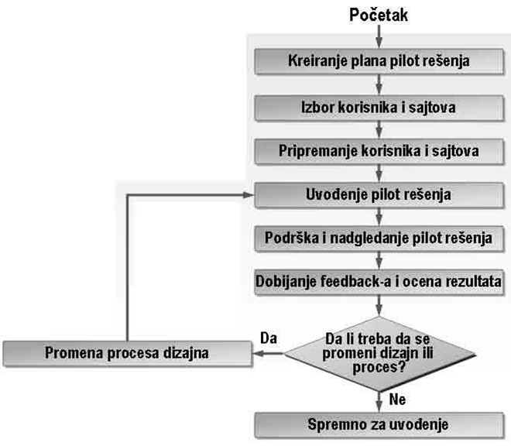
Vođenje pilot rešenja
Primarna svrha pilot rešenja je da pokaže da projekat radi u proizvodnom okruženju kao što se i očekivalo i da ispunjava organizacione zahteve. Sekundarna svrha je da se pruži šansa razvojnom timu da poboljšaju proces razvoja.
Pilot je prilika korisnicima da pruže povratnu informaciju o tome kako rade funkcionalnosti rešenja što ujedno pomaže timu u određivanju nivoa podrške koji je neophodan nakon potpunog uvođenja rešenja u sistem.

Slide 32
Uvođenje rešenja u proizvodno okruženje
Planiranje uvođenja
Projektni tim poboljšava i ažurira sledeću dokumentaciju:
dijagrami uvođenja (deployment diagrams);
plan testiranja (test plan);
plan bezbednosti (security plan);
backup plan;
plan za analiziranje performansi i upotrebe sistema;
plan za rukovanje logovima i drugi administrativni zadaci;
plan oporavka od štete (disaster recovery plan);
plan poslovne kontigencije (business contingency plan);
informacije o obučavanju – tim mora da osigura da je osoblje adekvatno obučeno za održavanje i ažuriranje rešenja;

Slide 33
Uvođenje rešenja u proizvodno okruženje
Uvođenje komponenti – kao što su: ruteri, serveri baza podataka, mail ruteri, serveri za udaljeni pristup, lokalni ruteri, fajl serveri, klijentske aplikacije i dr. Uvođenje komponenti podrazumeva izbor odgovarajuće strategije uvođenja, izvršavanje uvođenja i korišćenje sistema od strane korisnika.
Period zatišja – započinje kada se završi faza uvođenja. Period zatišja od 15 do 30 dana je neophodan da bi se generisali statistički podaci.
Transfer projekta – podrazumeva prenošenje operacija i funkcija podrške na osoblje.
Završne aktivnosti – podrazumeva praćenje zadovoljstva klijenta, pripremanje završnog izveštaja, završni pregled projekta i dobijanje odobrenja od klijenta.

Slide 34
Hvala na pažnji!
Pitanja?
violeta.dimic2015@gmail.com

